Slide 1
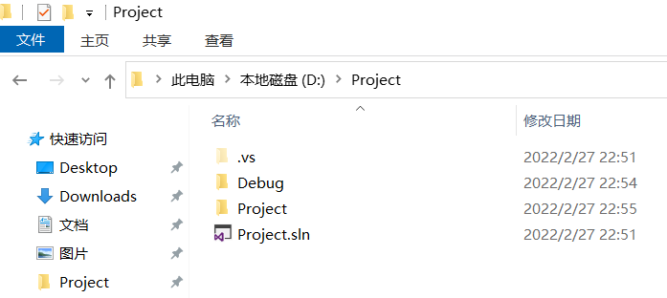
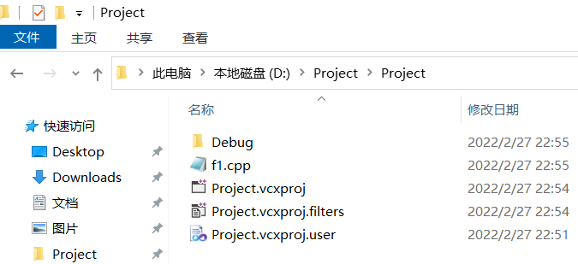
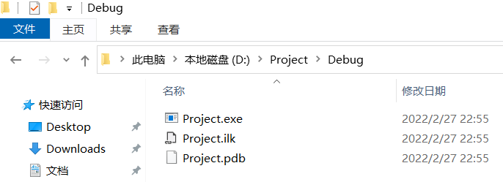
记住几个重要文件的位置、扩展名及作用的主要文件
以下程序创建的项目名为project，该项目下创建的源文件名为f1
②
①
①.sln：解决方案，修改程序时双击打开该文件，可加载整个项目。
②.cpp：C++源文件，装载源代码的文件
③.exe:可执行文件，双击可直接运行
注意：若要修改程序源代码，请双击.sln文件加载整个项目而不要仅单纯打开.cpp文件
③

Slide 2
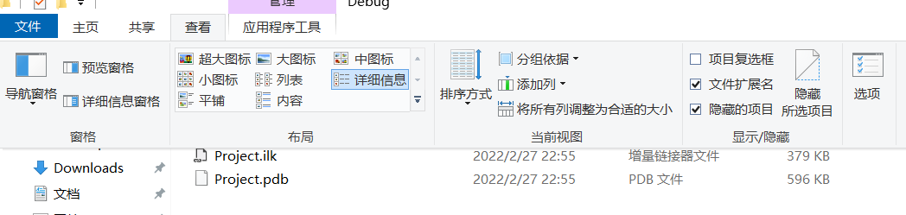
？文件扩展名不显示怎么办
①
②勾选文件扩展名前的复选框

